Slide 1

Муниципальное бюджетное дошкольное образовательное учреждение детский сад № 7 «Сказка» городского округа
город Мантурово Костромской области
«Детский фитнес
как один из способов здоровьесбережения»
Воспитатель по физкультуре:
Завьялова И.А

Slide 2
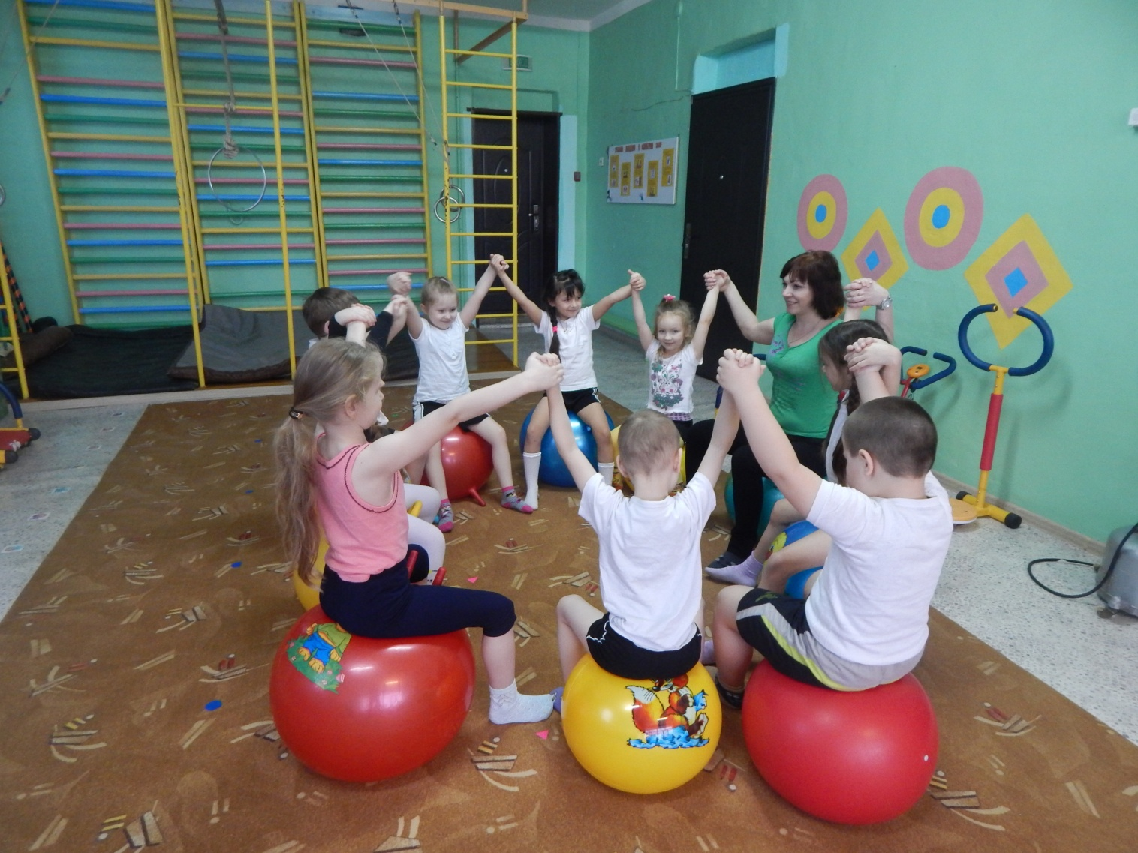
Трудно представить себе лучший метод воспитания,
чем тот, который открыт и проверен опытом веков;
оно может быть выражен в двух положениях:
гимнастика для тела и музыка для души…
Платон

Slide 3
Цель: Обеспечение развития и тренировки
всех систем и функций организма
воспитанников 5-7 лет
посредством детского фитнеса
Задачи:
1. Оптимизировать рост и развитие опорно – двигательного аппарата (формирование правильной осанки, профилактика плоскостопия);
2. Совершенствовать физические способности (развивать мышечную силу, гибкость, выносливость, скорость, силу, координацию);
3. Развивать психические качества: внимание, память, воображение, умственные способности;
4. Развивать и функционально совершенствовать органы дыхания, кровообращения, сердечно – сосудистую и нервную системы организма;
5. Создавать условия для положительного психоэмоционального состояния детей;
6. Воспитывать умение выражать эмоции, раскрепощённость и творчество в движении;
7. Повышать интерес к физкультурным занятиям.

Slide 4
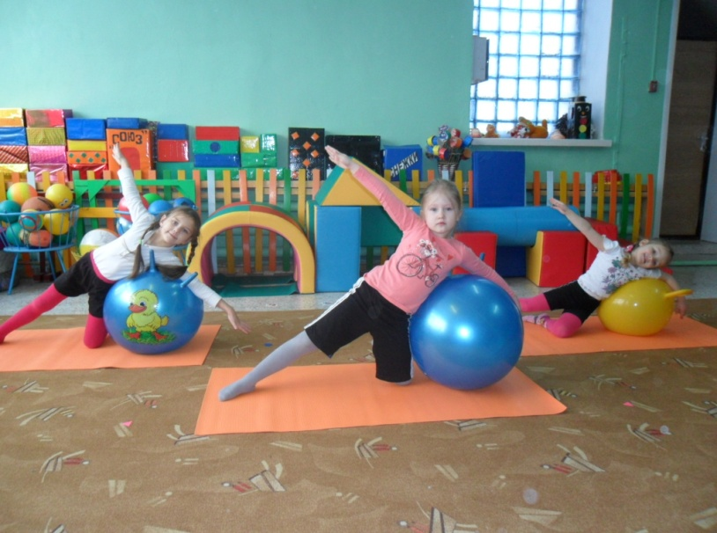
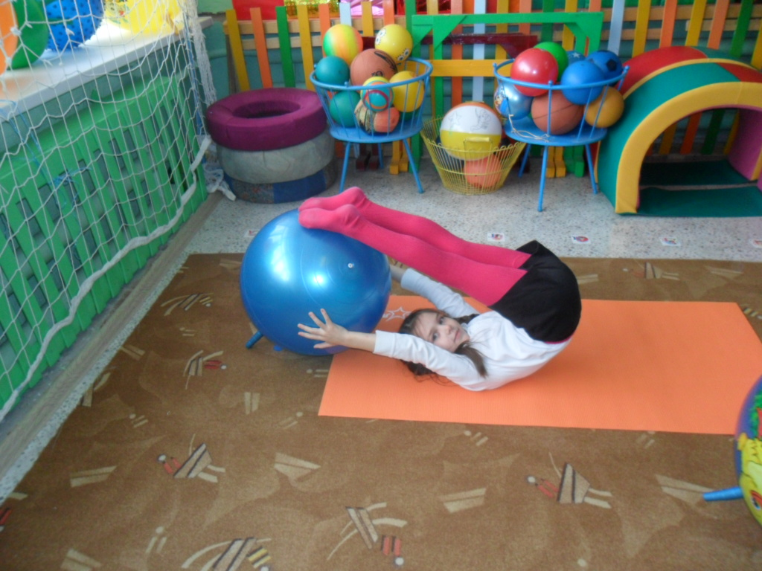

с хопом
Упражнения

Slide 5
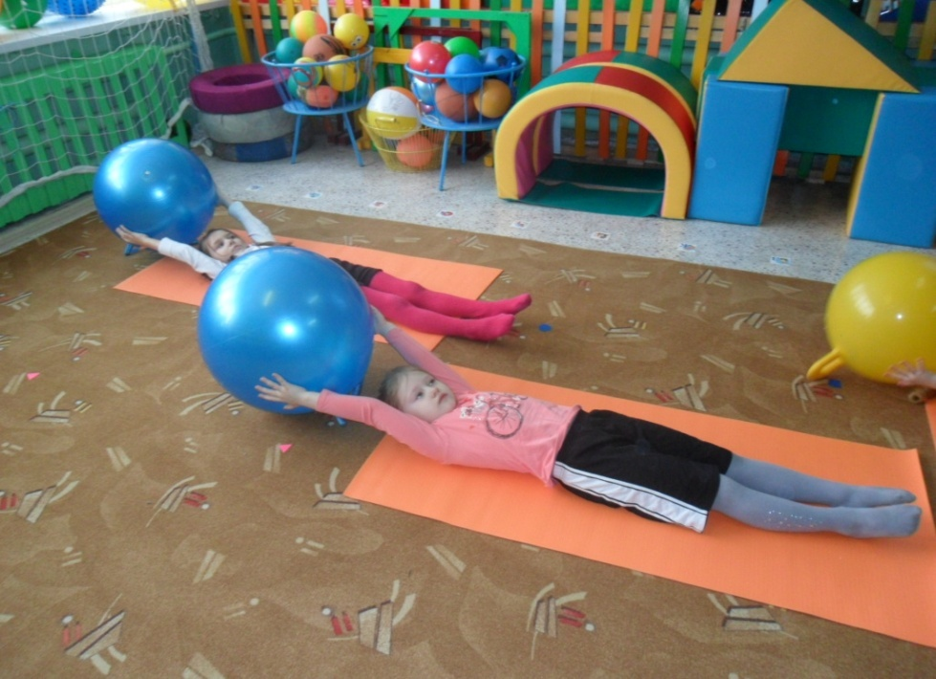
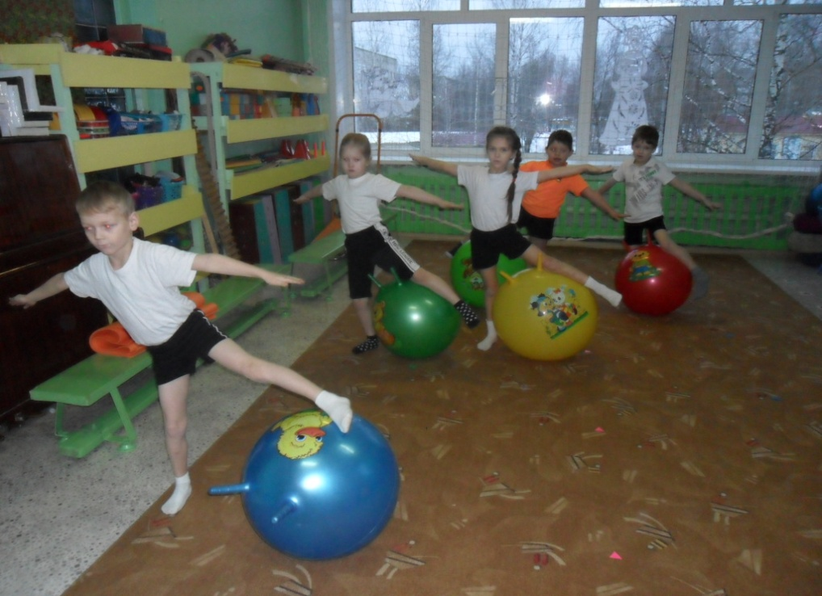

с хопом
Упражнения

Slide 6
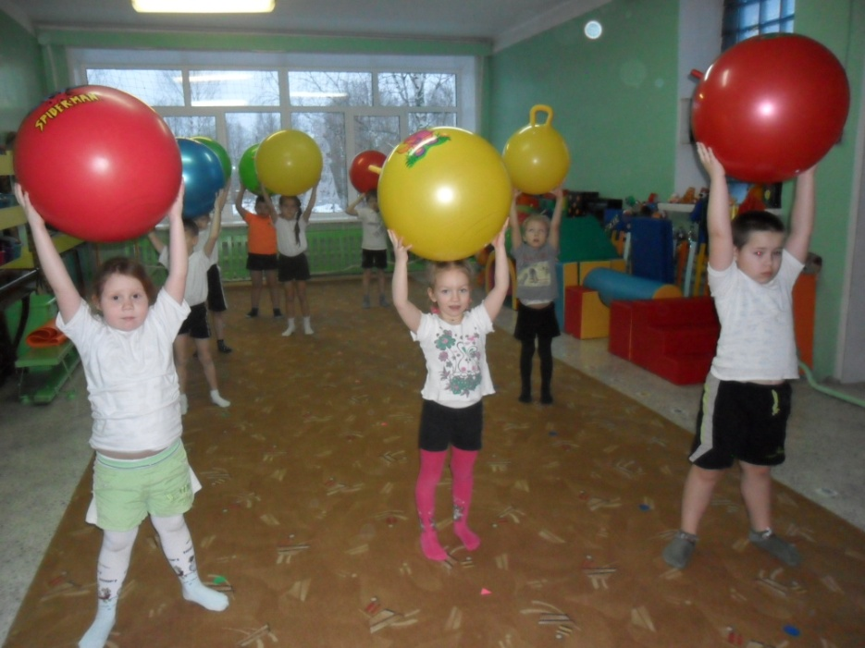
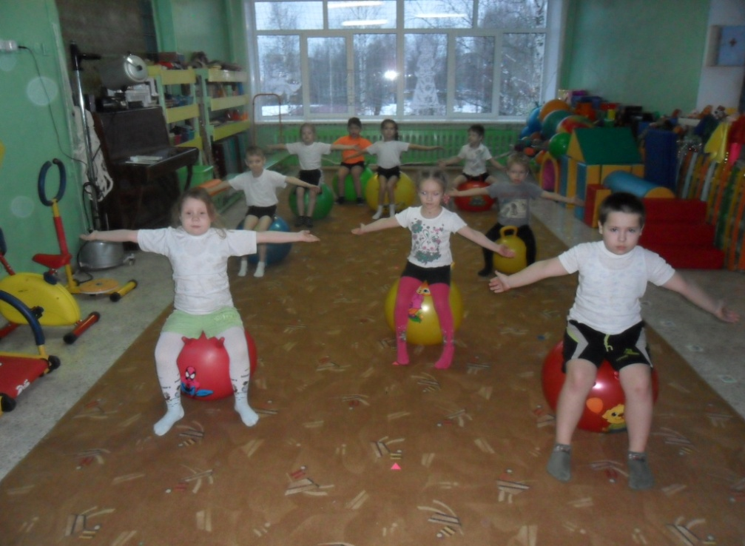

с хопом
Упражнения

Slide 7
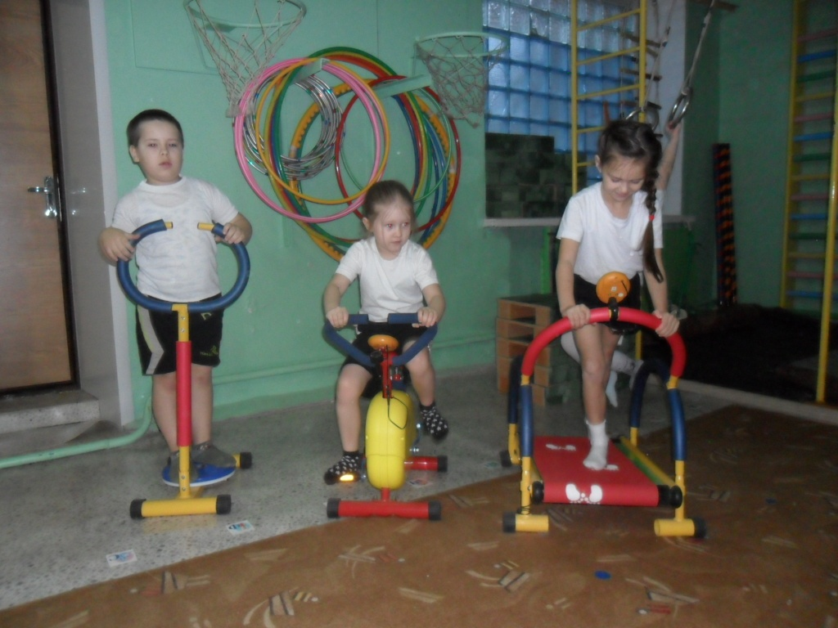
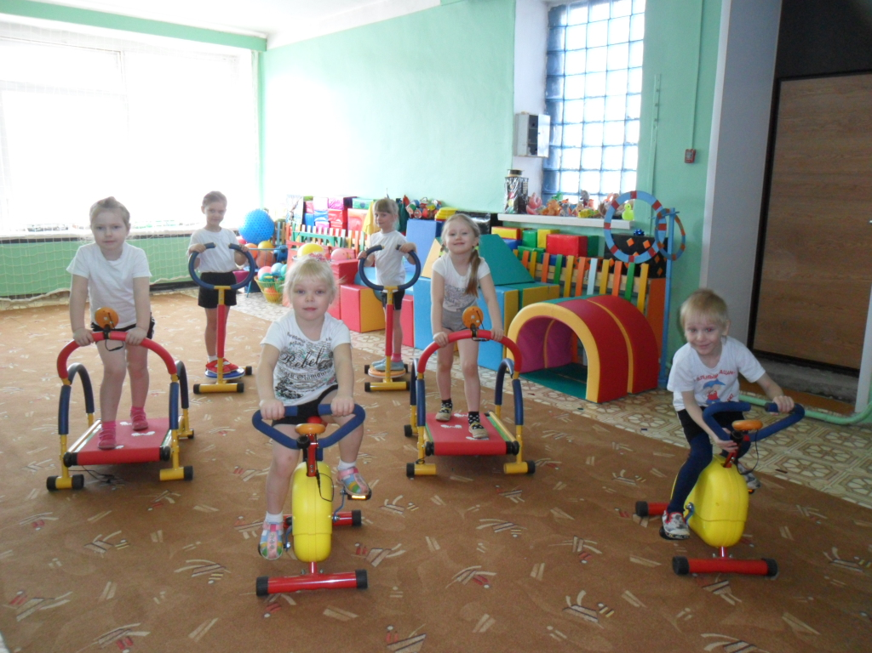
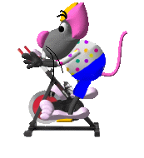
тренажерах
Занятия
на

Slide 8
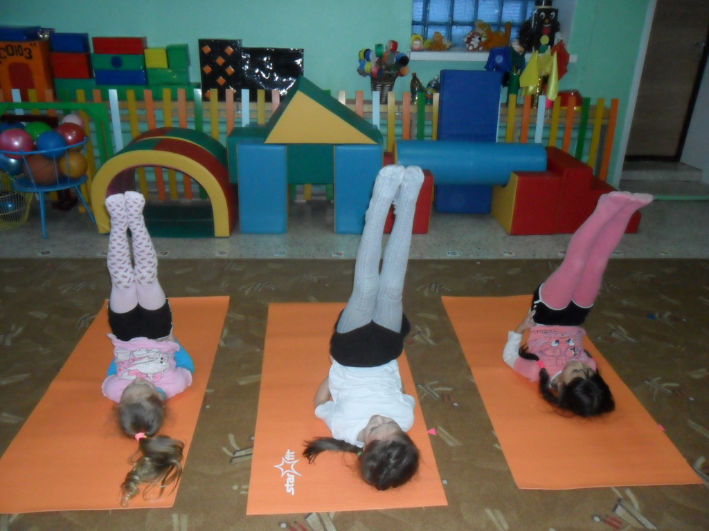

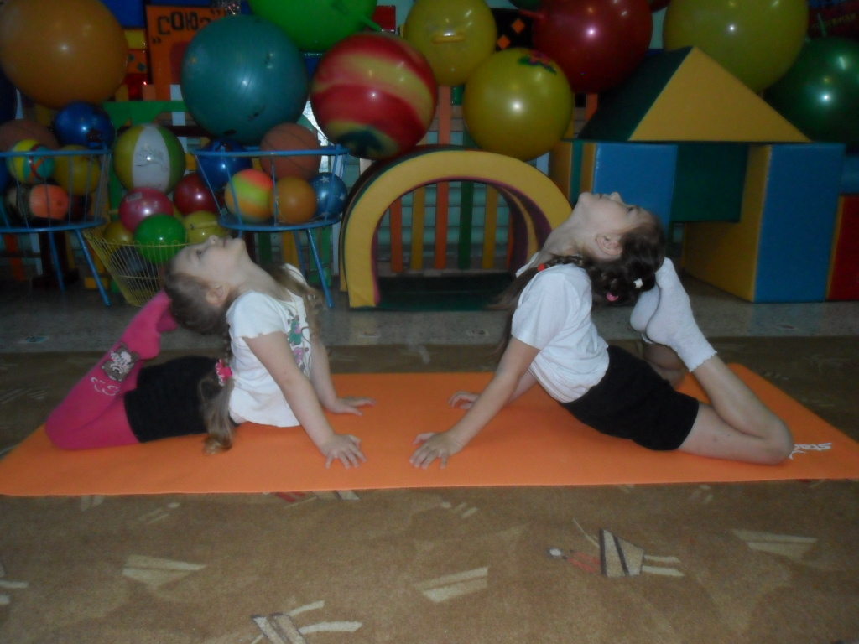
АКРОБАТИЧЕСКОЕ
УПРАЖНЕНИЕ
«Берёзка»
«ЛЯГУШКА»

Slide 9
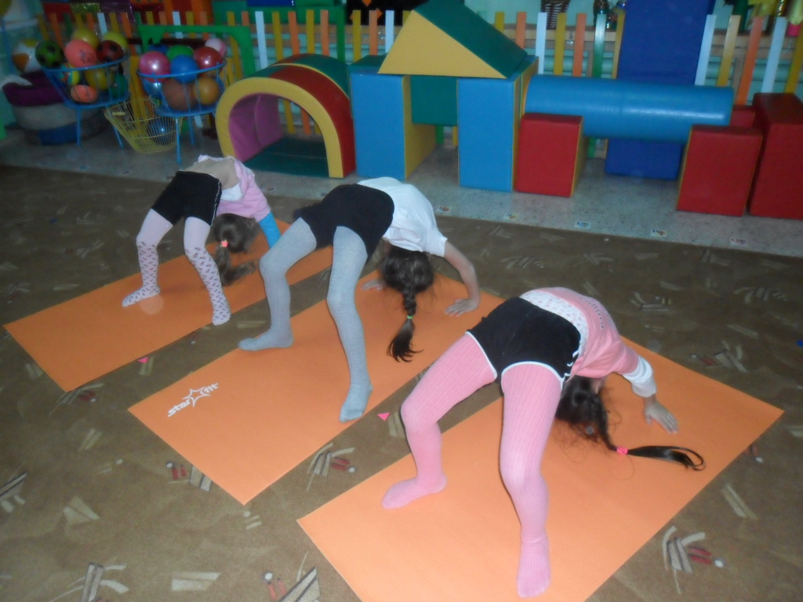
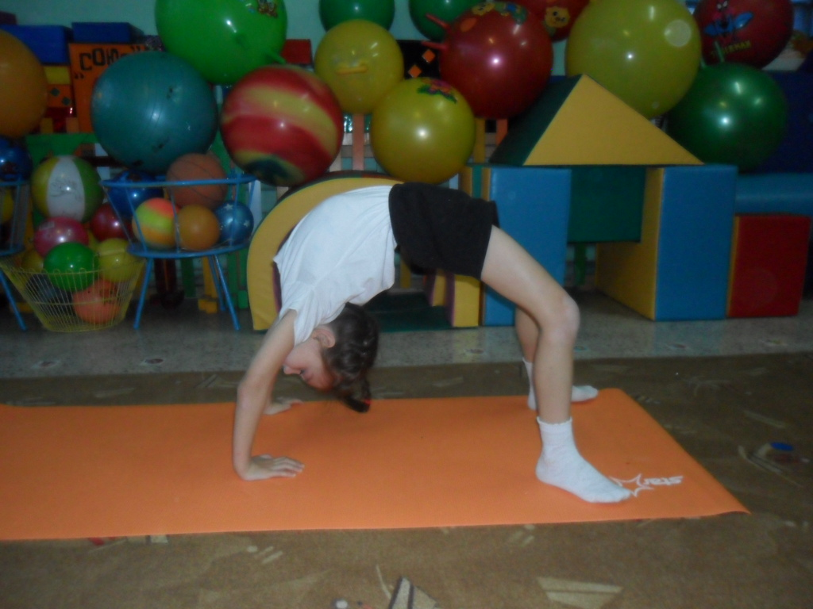

АКРОБАТИЧЕСКОЕ
УПРАЖНЕНИЕ
«Мостик»

Slide 10

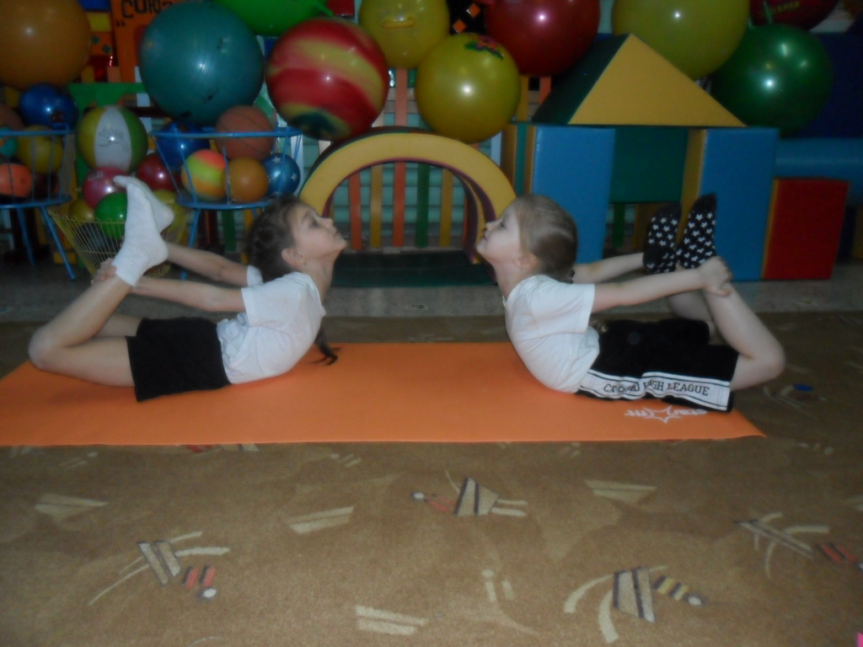
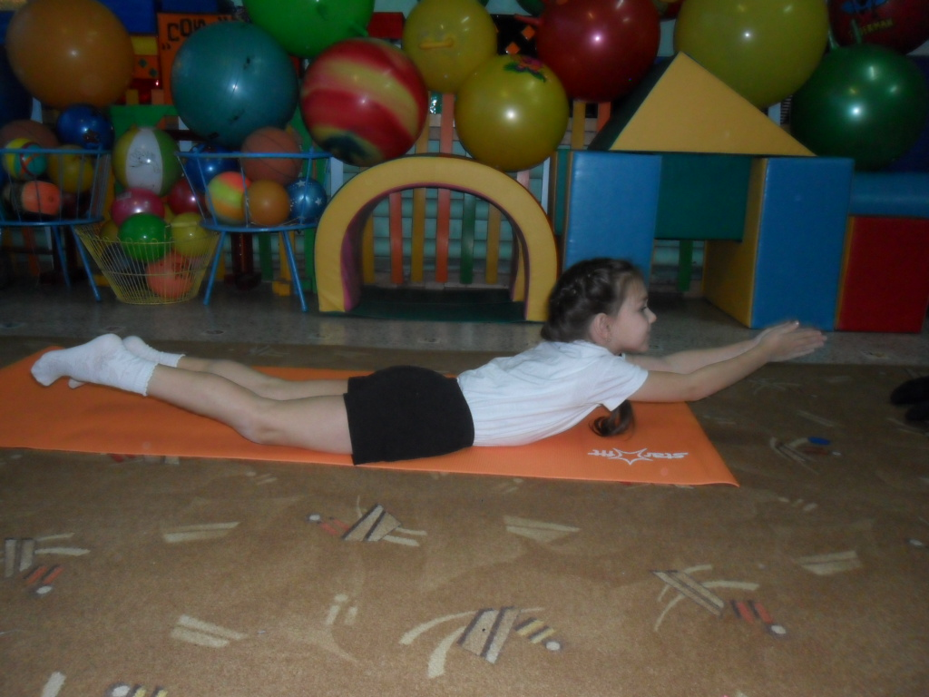
АКРОБАТИЧЕСКОЕ
УПРАЖНЕНИЕ
«Корзинка»
«Лодочка»

Slide 11
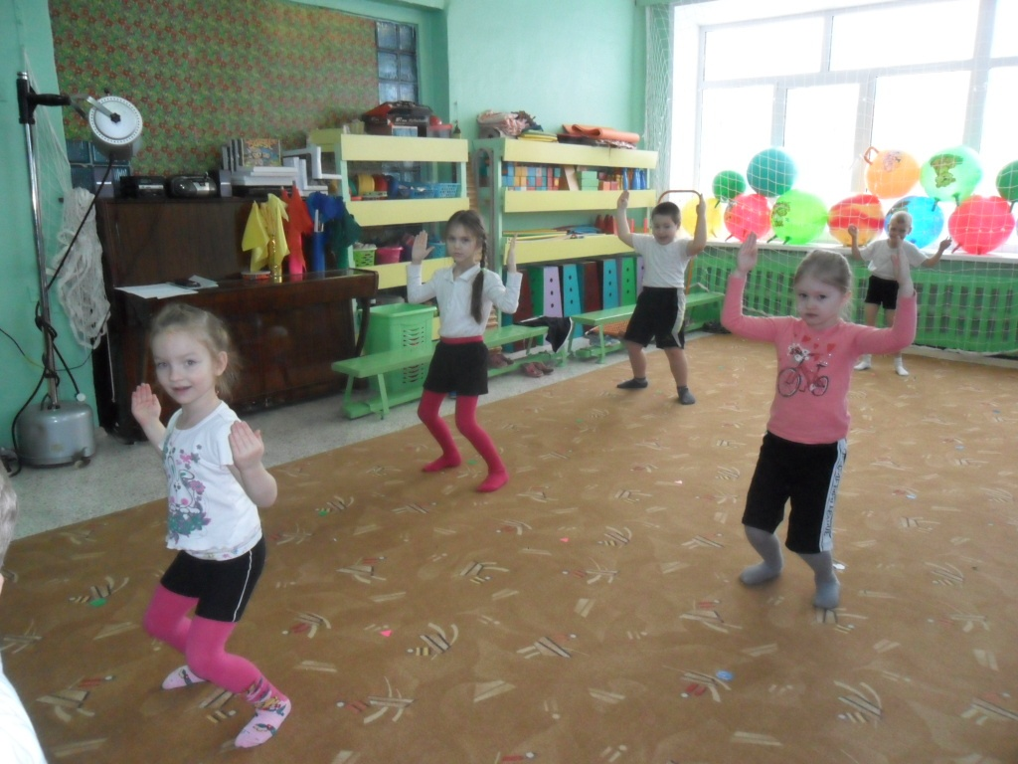
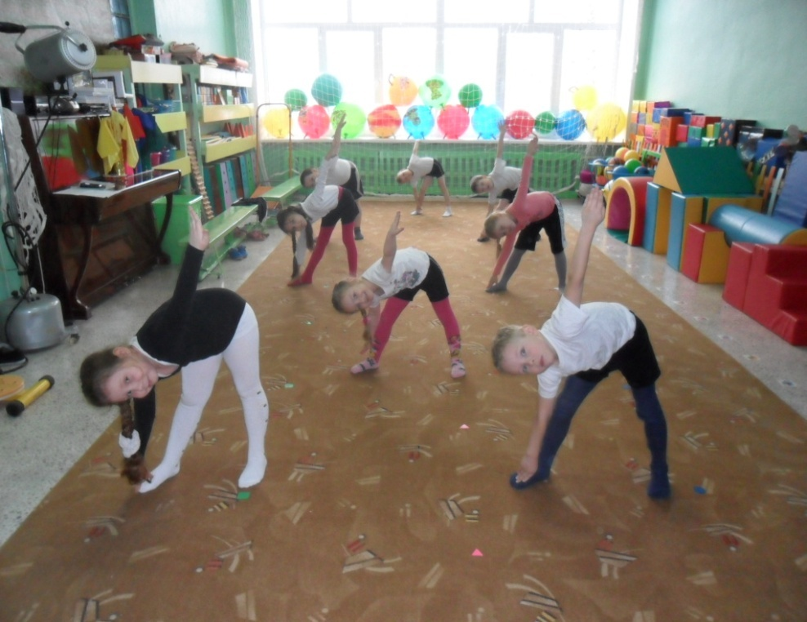
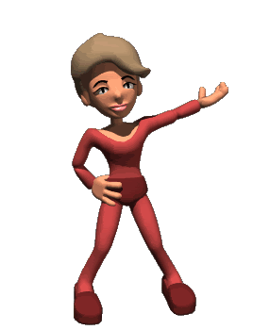
"Дуб"
"Солнечные лучики"
СТРЕТЧИНГ

Slide 12
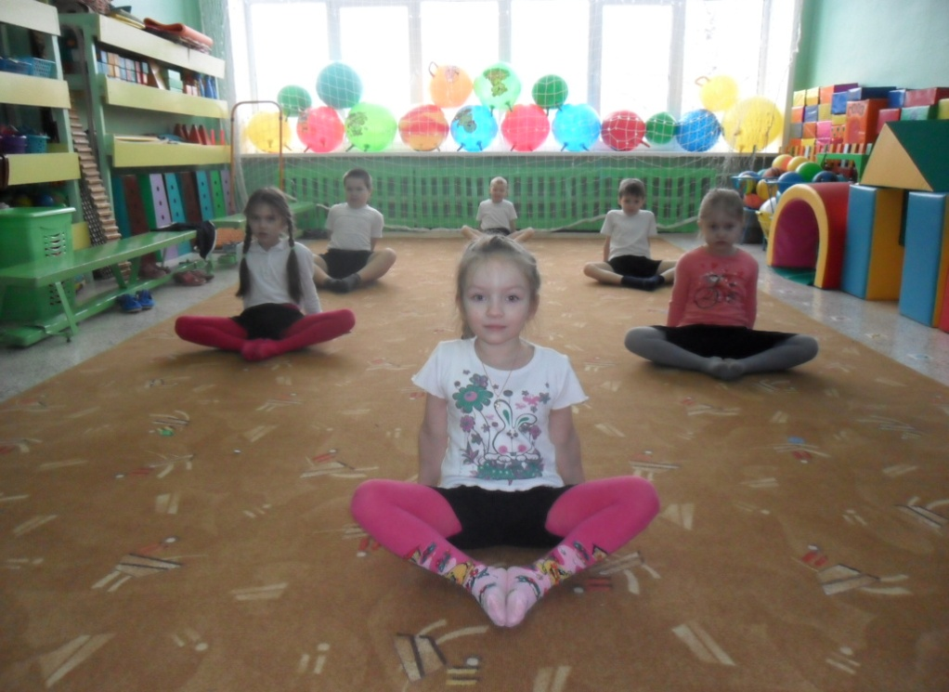
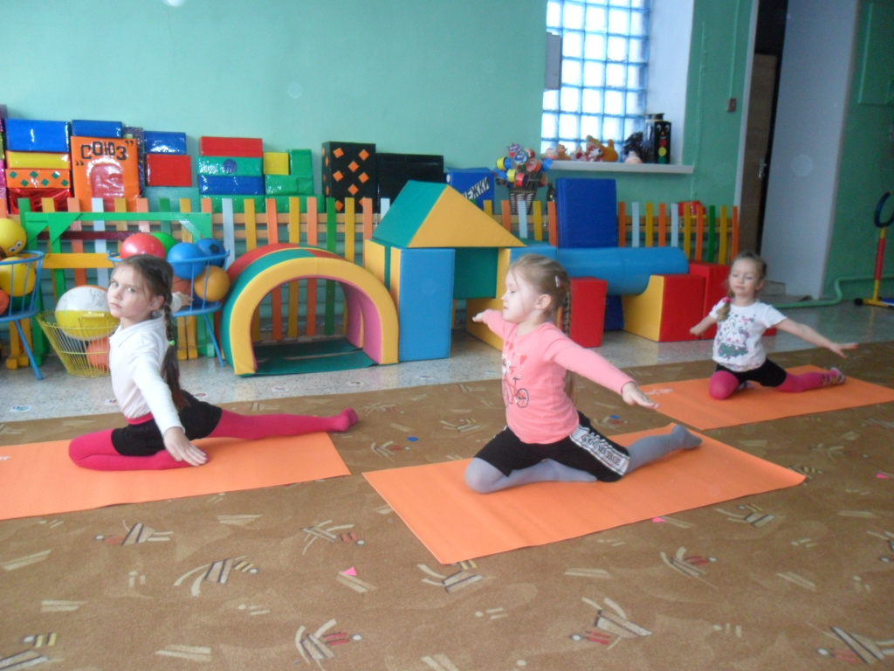

"Бабочка"
"Самолёт взлетает"
СТРЕТЧИНГ

Slide 13
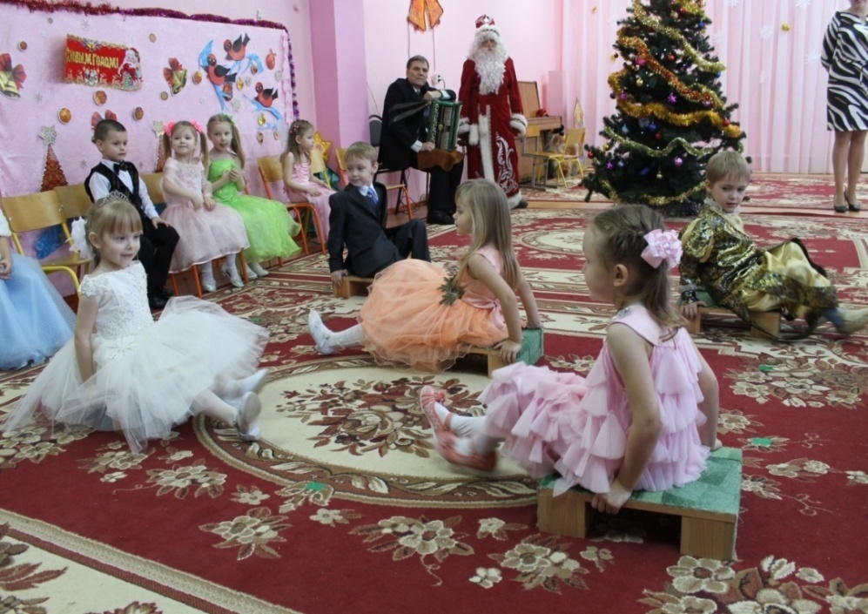
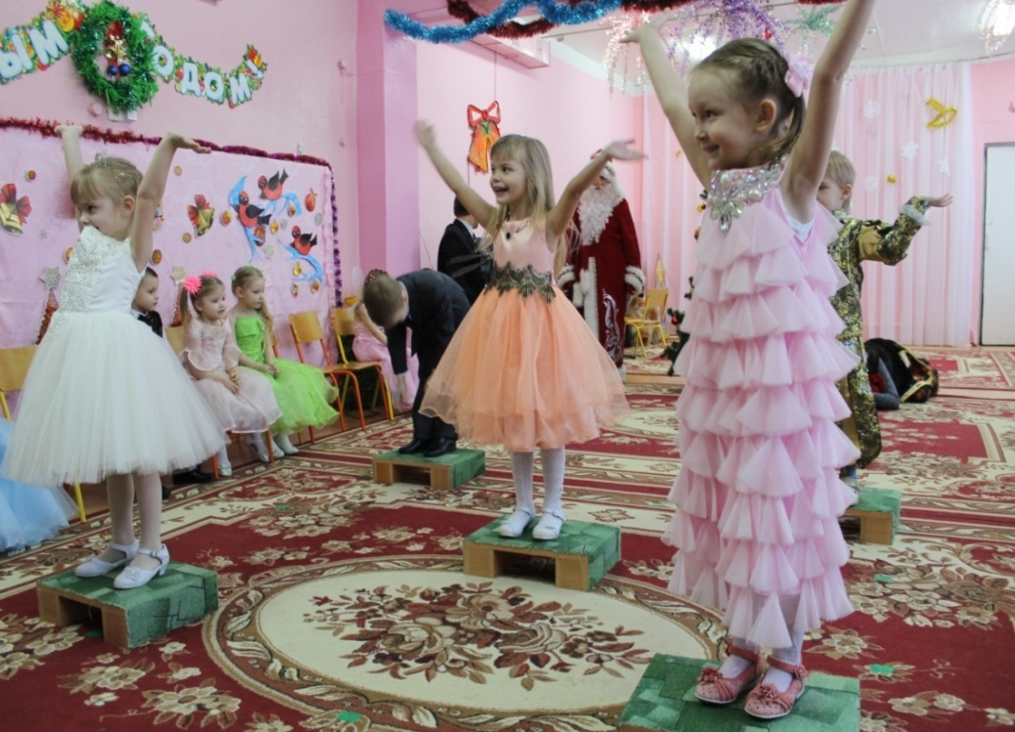

новогоднем
утреннике
Выступление
на

Slide 14
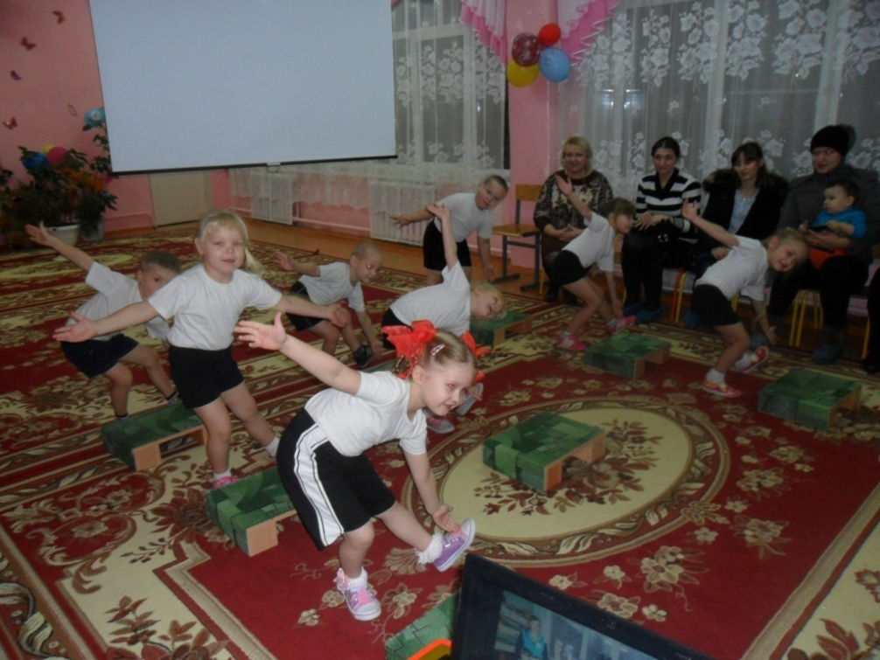
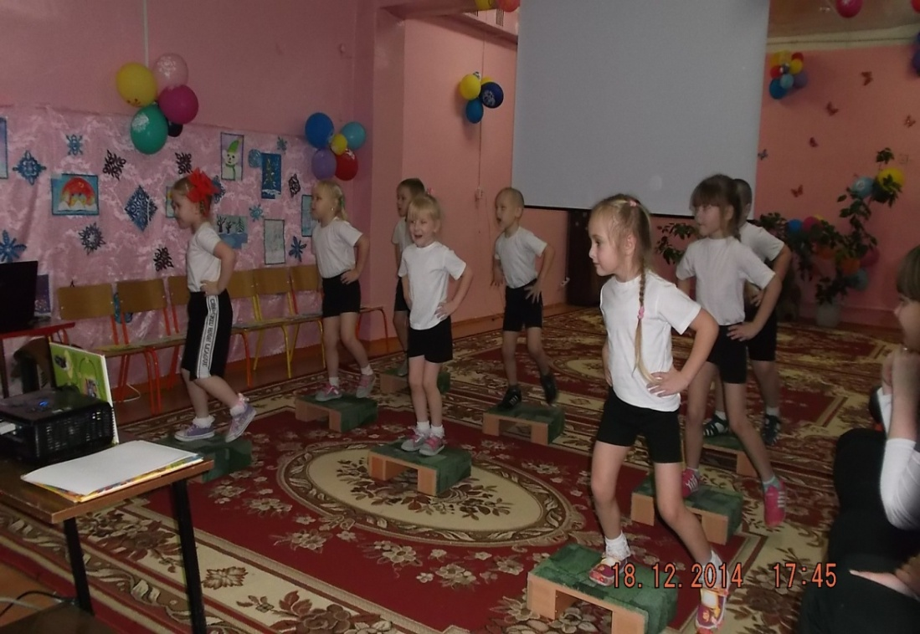

родительском
собрании
Выступление
на

Slide 15
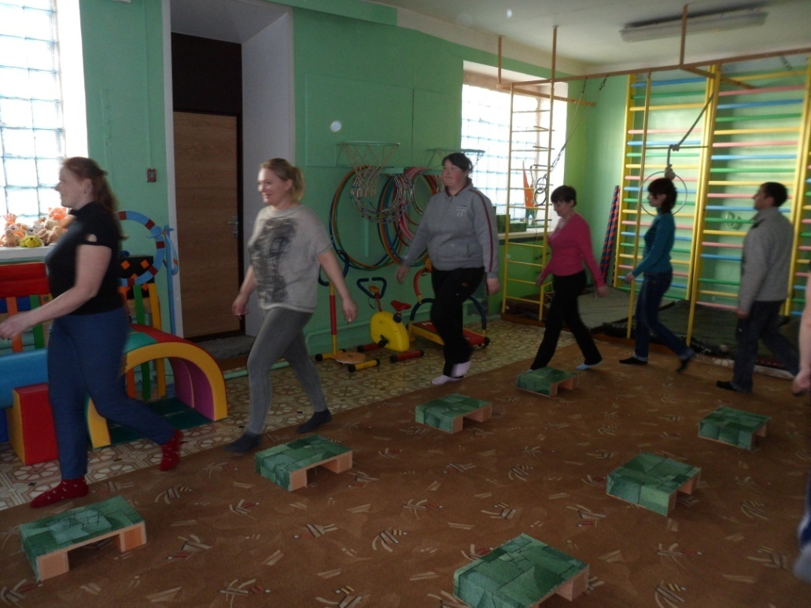
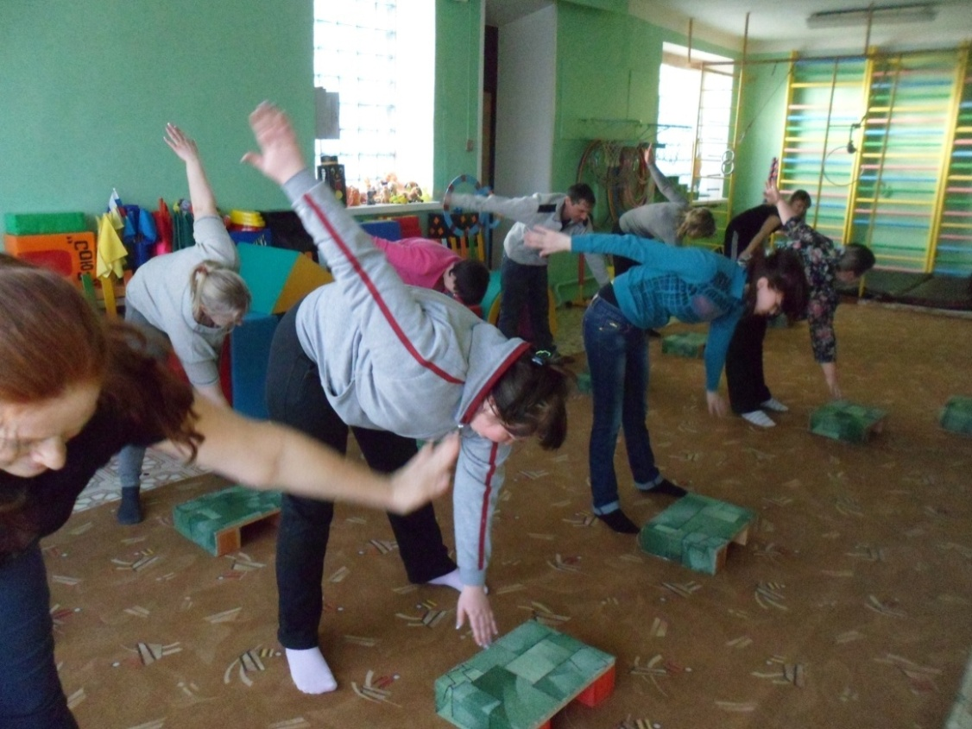

Мастер-класс
с родителями

Slide 16
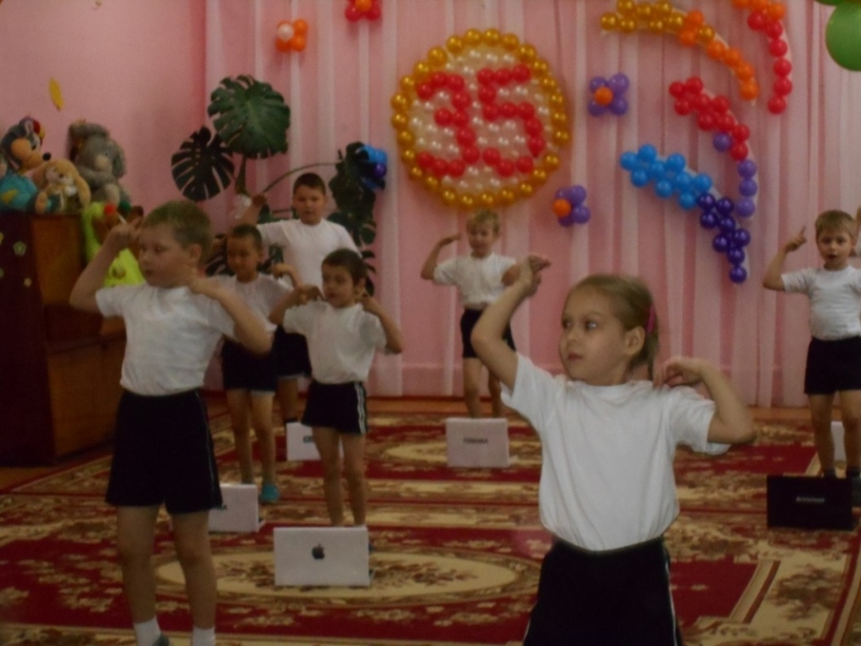
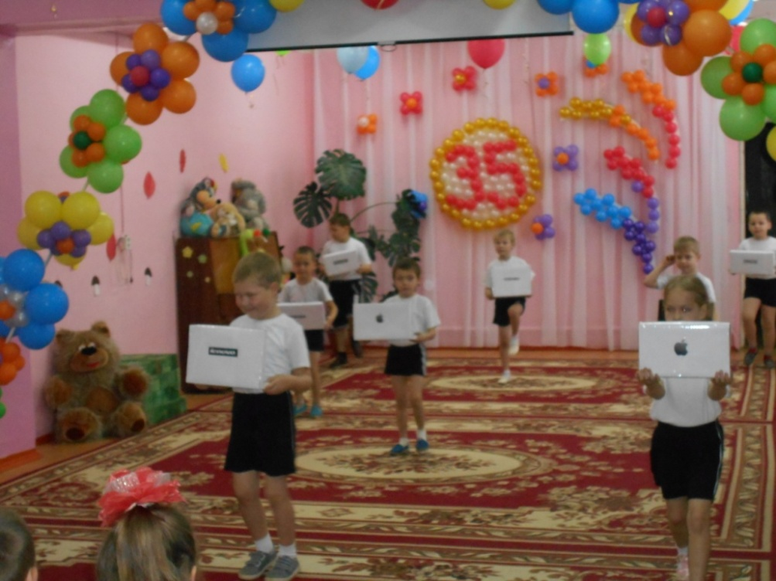
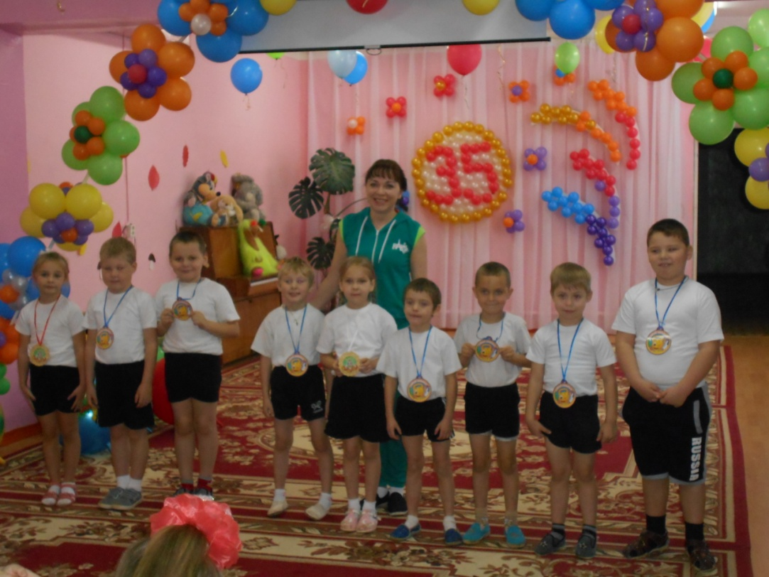
славы
Минута

Slide 17
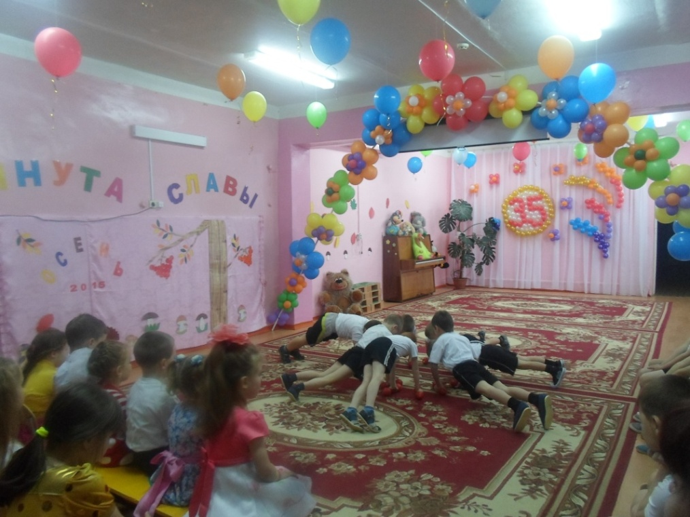
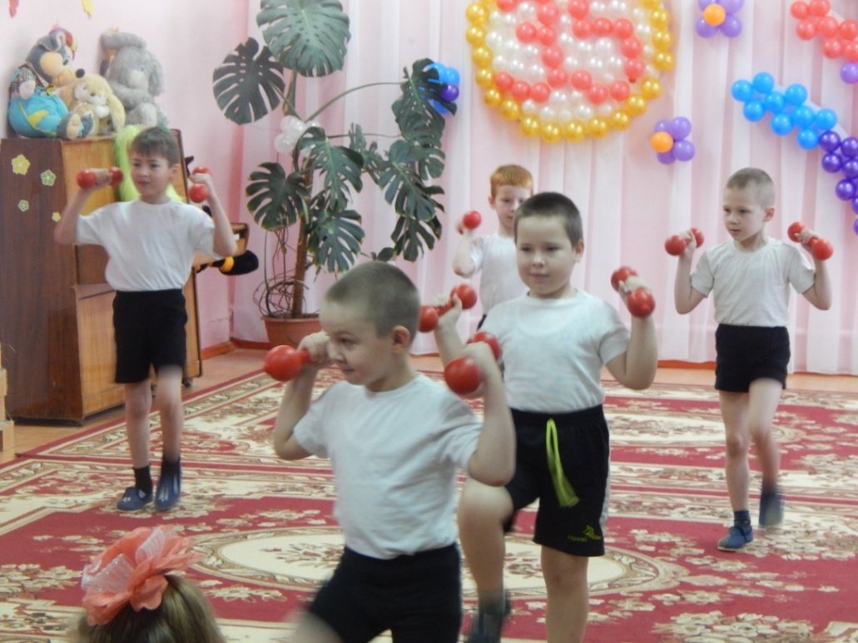
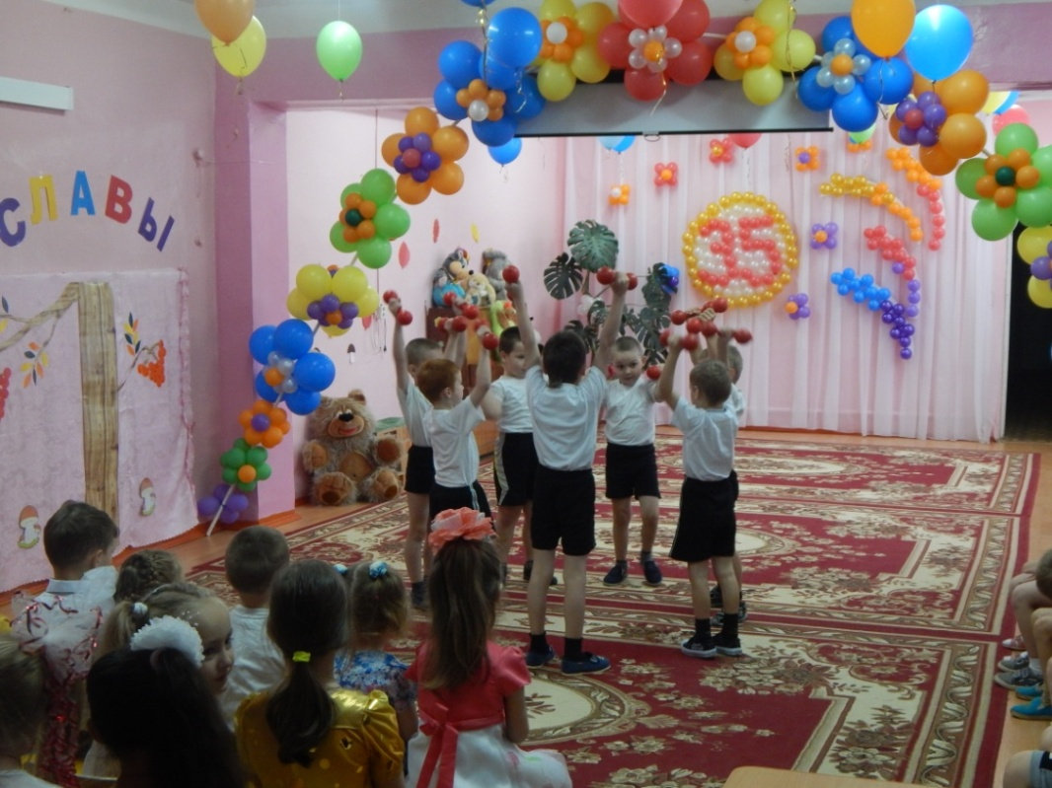
славы
Минута

Slide 18
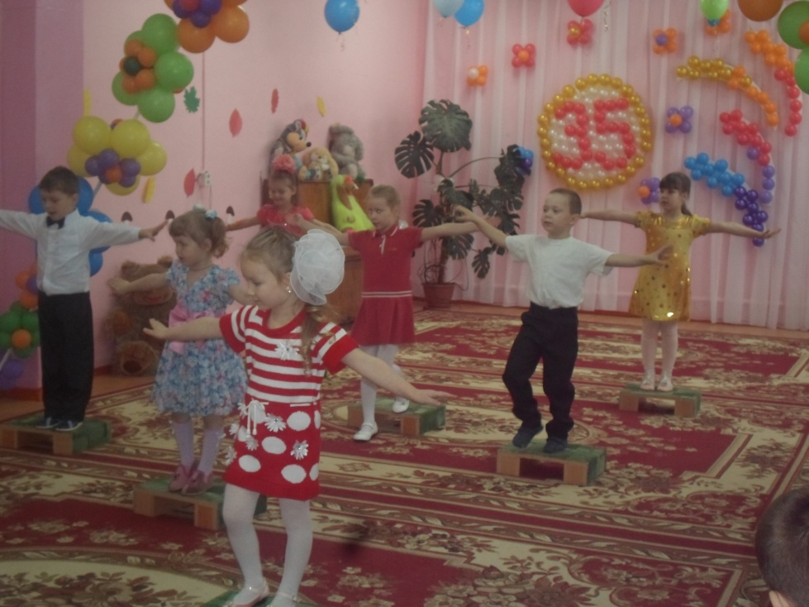
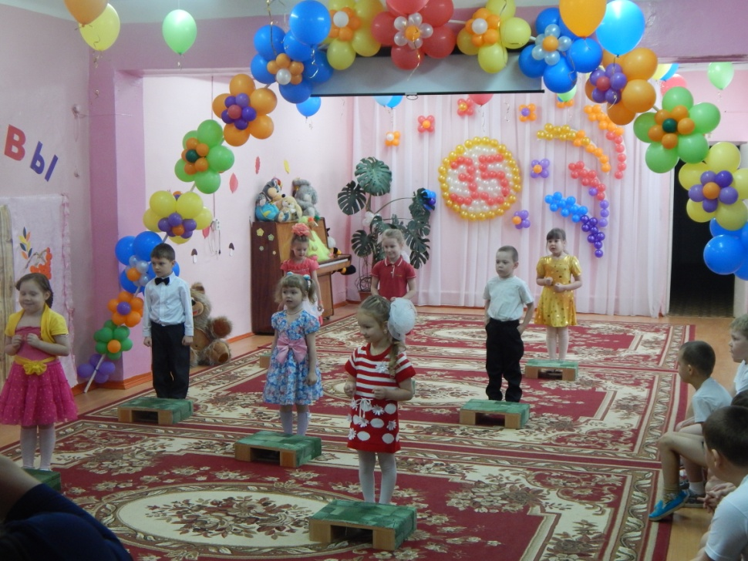
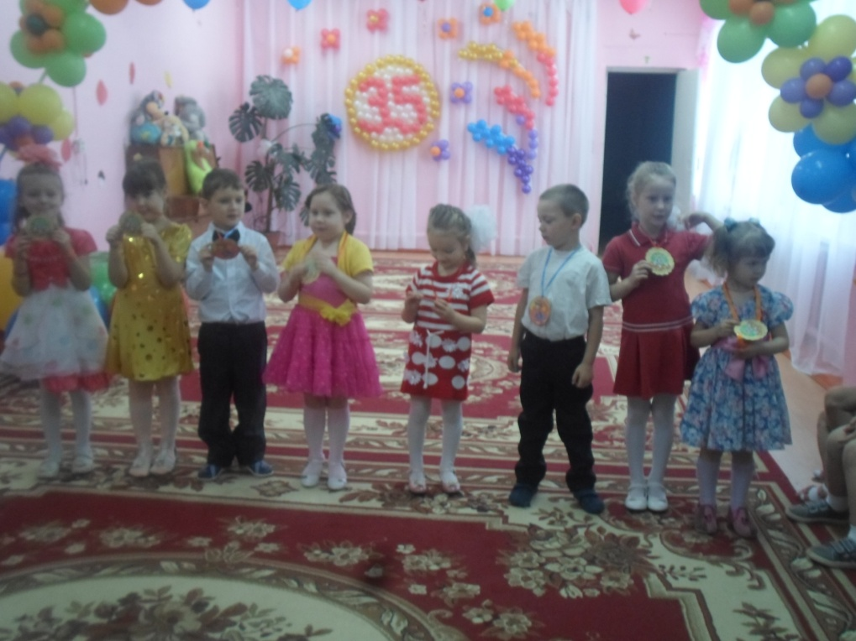
славы
Минута

Slide 19
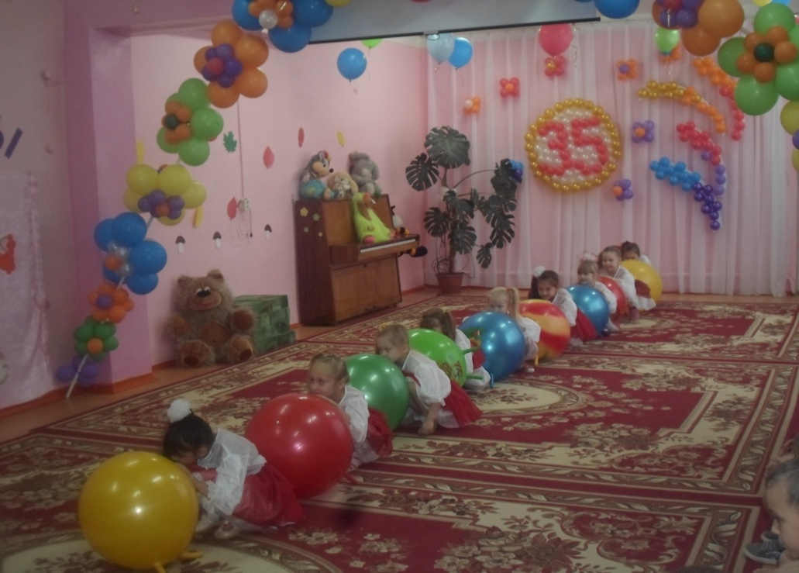
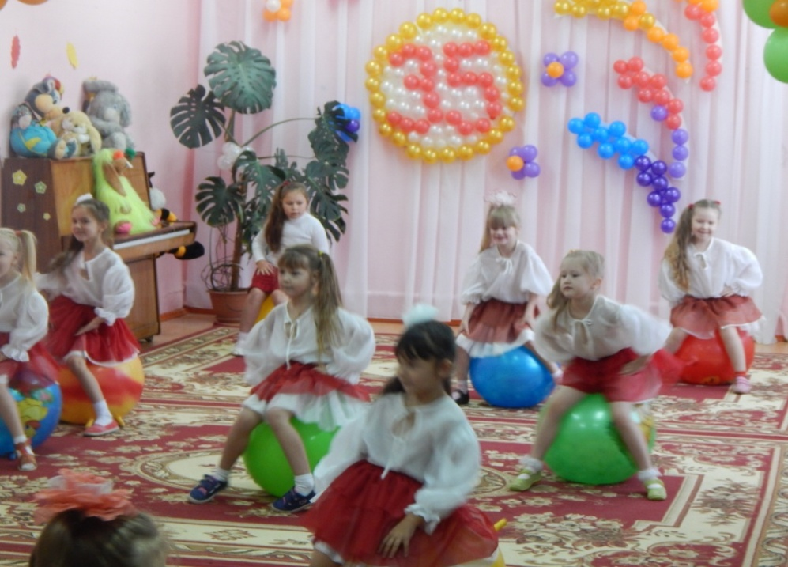
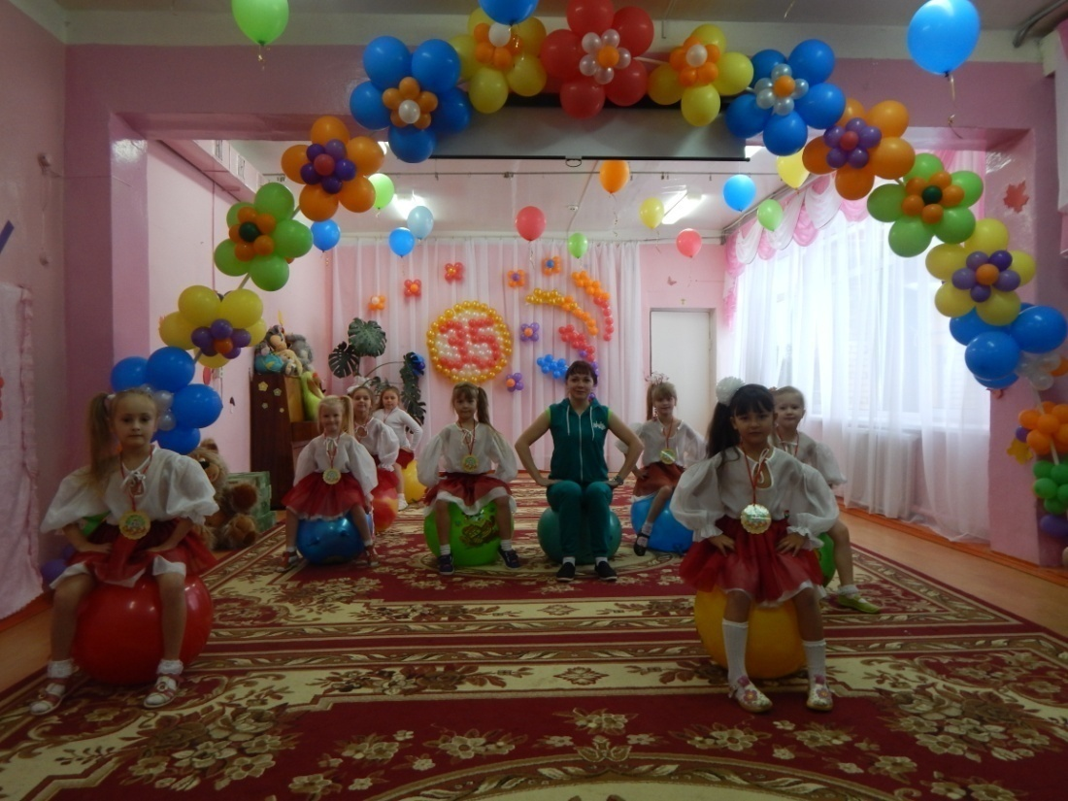
славы
Минута

Slide 20

Мониторинг достижения детьми планируемых результатов
Показатели динамики интегративного качества
«Физически развитый, овладевший основными двигательными навыками»
Ритмичность выполнения основных видов гимнастических упражнений
Уровень физической подготовленности детей
Сформированность навыков владения мячами-хопами
Сформированность навыков владения степом

Slide 21
